Slide 1
Муниципальное бюджетное дошкольное образовательное учреждение
детский сад общеразвивающего вида № 10 «Ёлочка»
Презентация
на тему: «Шестиногие малыши»
Составил:
воспитатель
Анисимова Надежда Владимировна

Slide 2
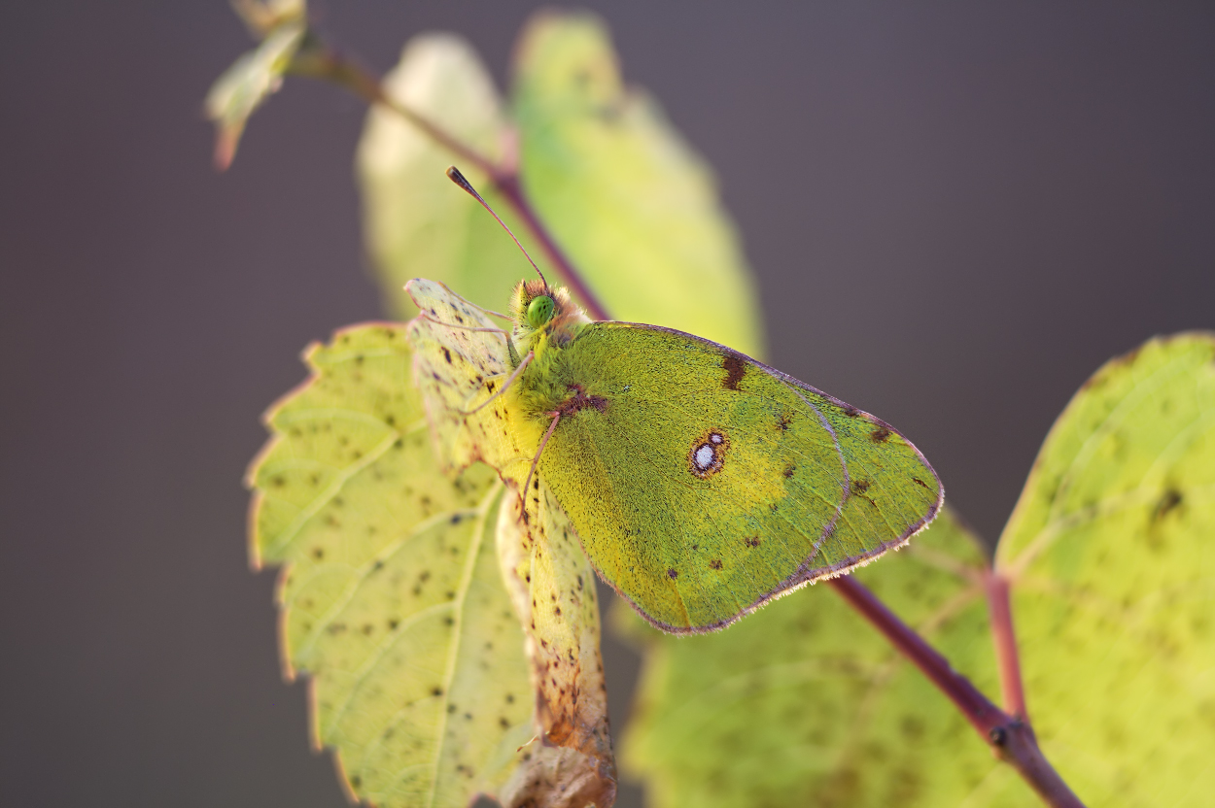

Slide 3
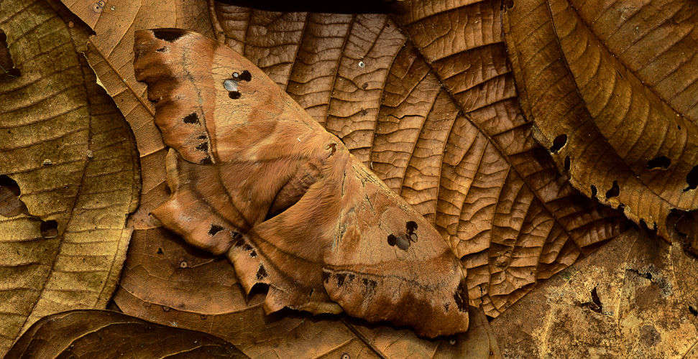

Slide 4
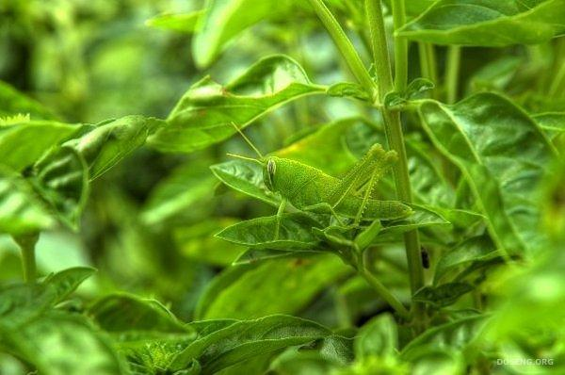

Slide 5
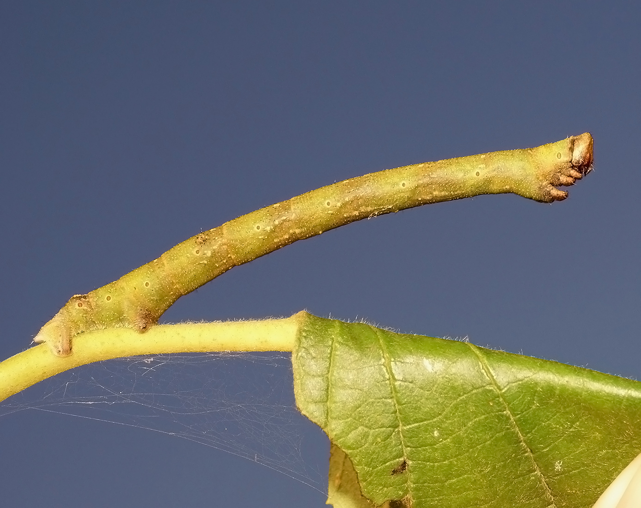

Slide 6
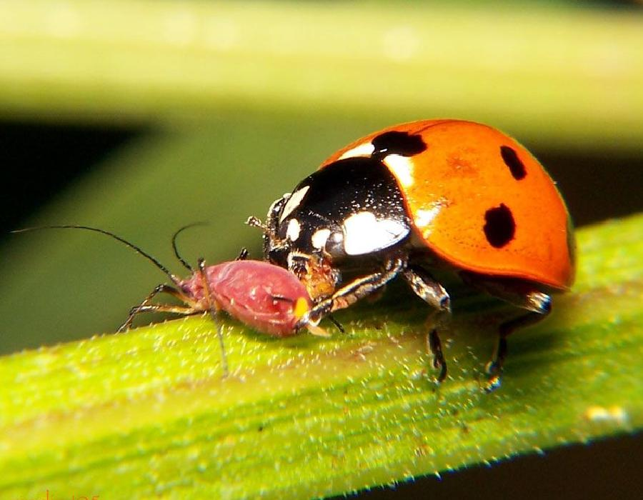

Slide 7
Физкультминутка «Насекомые»
Прилетела к нам вчера (Бегут по кругу, машут
«крыльями»)
Полосатая пчела.
А за нею шмель-шмелёк (На каждое название насекомого
И весёлый мотылёк, загибают один пальчик)
Два жука и стрекоза,
Как фонарики глаза. (Делают кружочки из пальчиков и
подносят к глазам)
Пожужжали, полетали, (Машут руками)
От усталости упали. (Падают на ковёр на спину, машут
ногами)

Slide 8
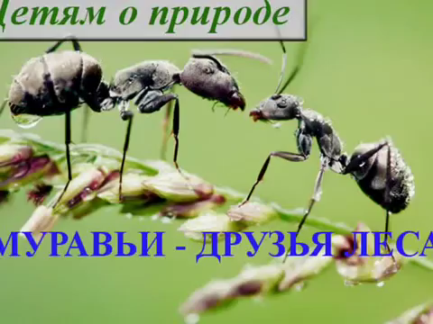

Slide 9
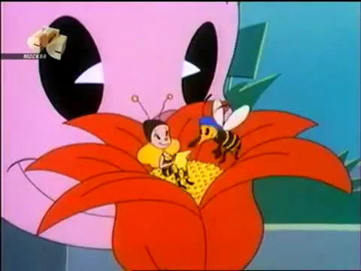

Slide 10


